Slide 1
Ein Museum in einem national bedeutsamen Industriedenkmal.
Objekt extrem.
Industriedenkmal und Werkssiedlung auf Kurskorrektur

Slide 2
Das Museum
Der Standort
Analyse Standortkonzept Neuausrichtung
Die Teilprojekte
Das Depot

Slide 3
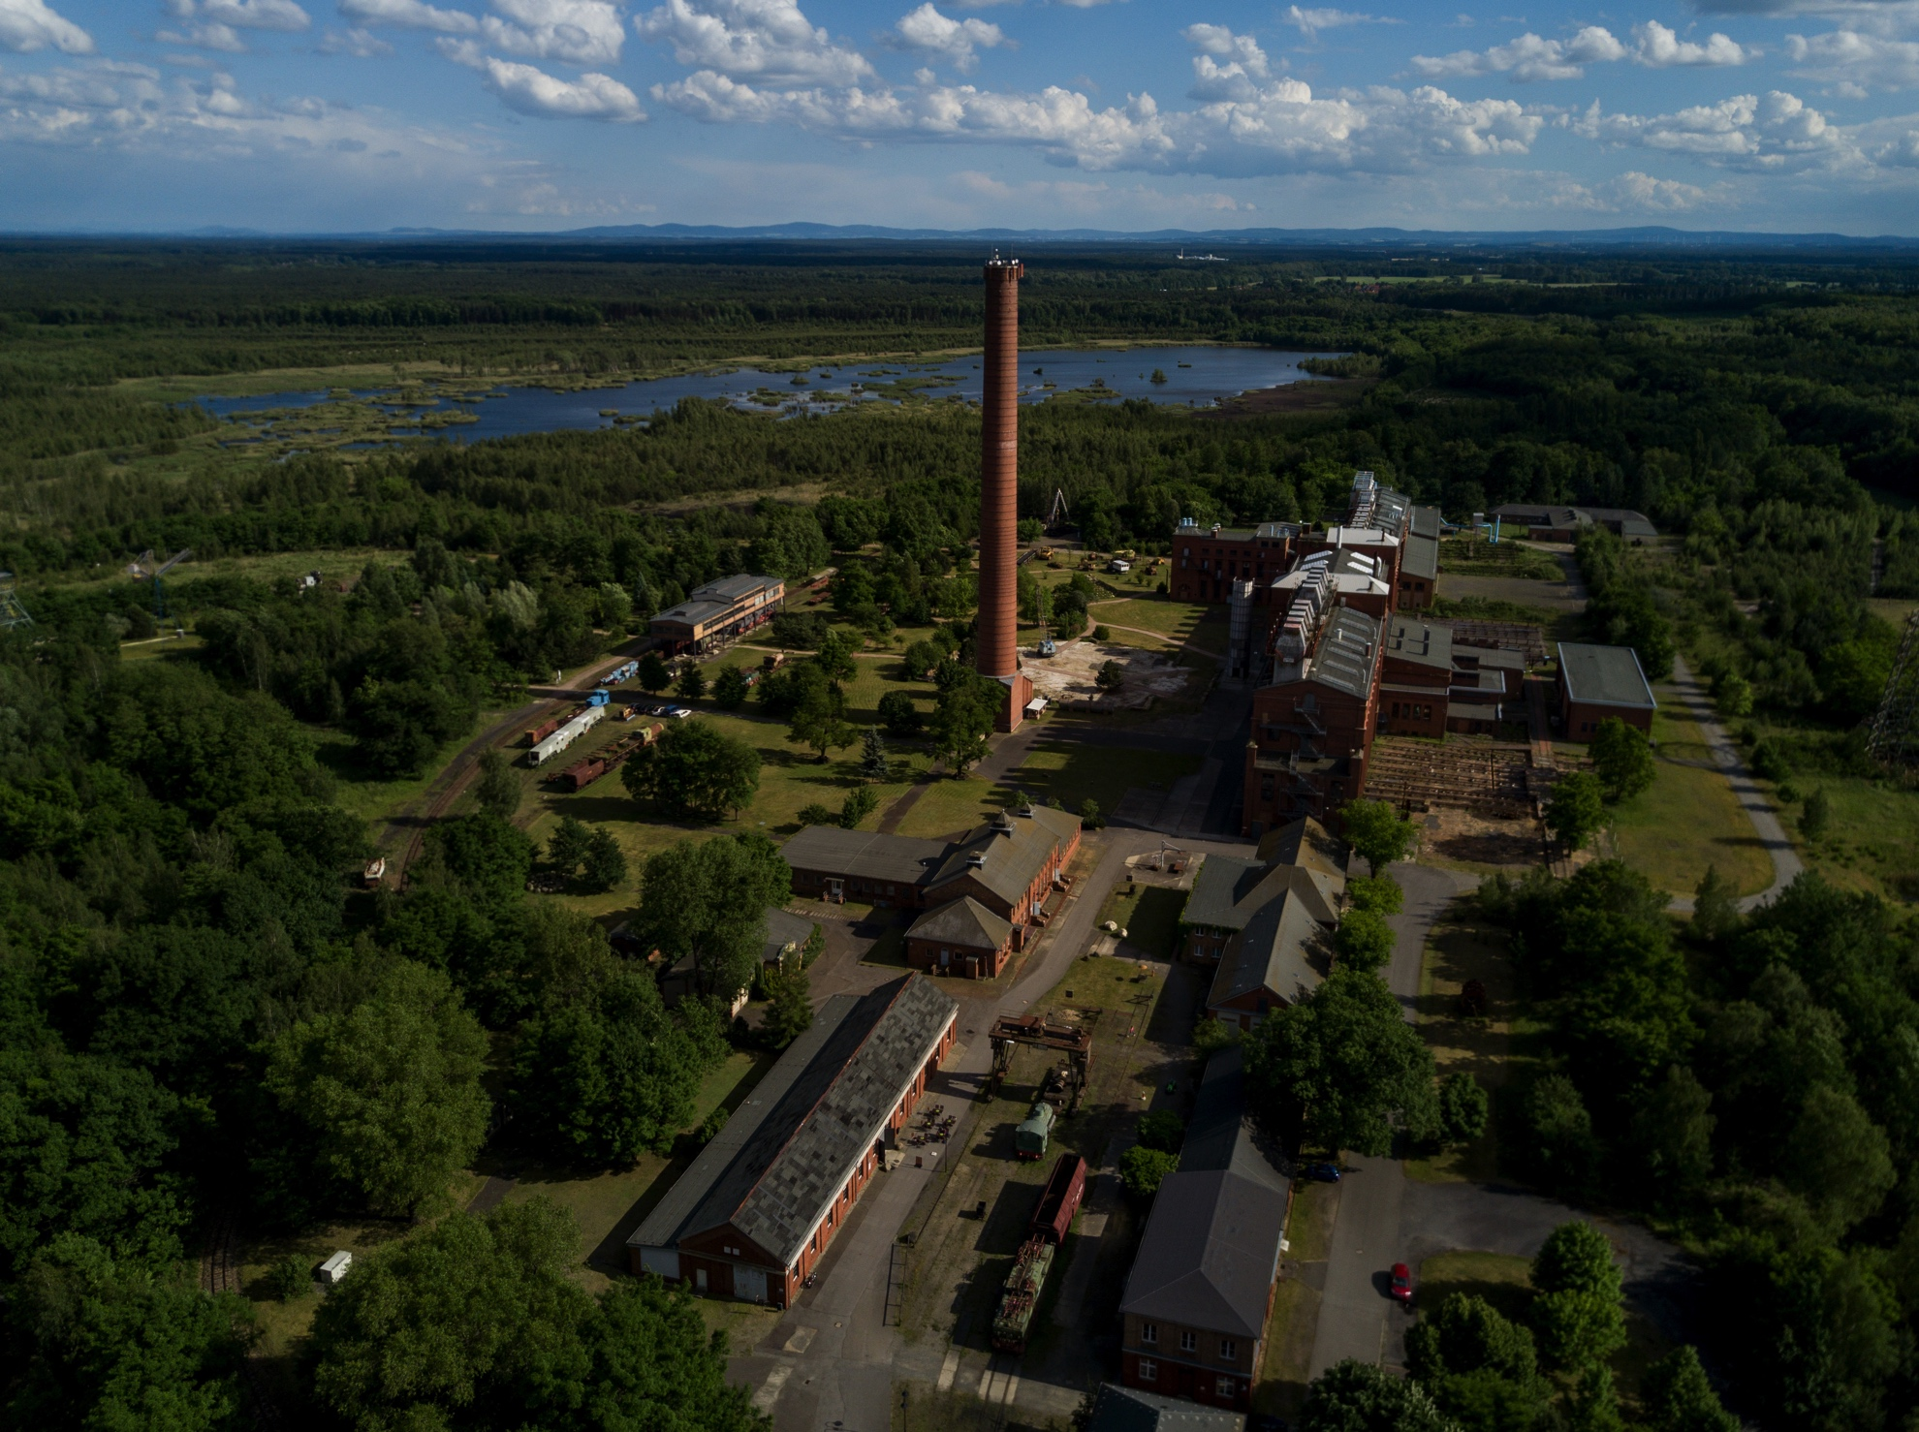
Das Museum

Slide 4
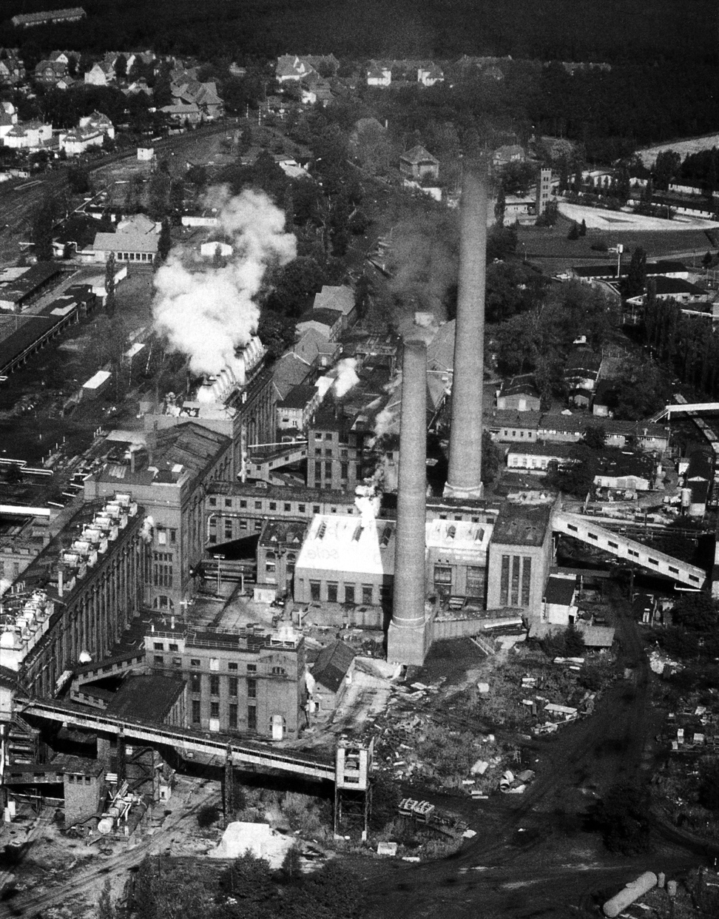

Sächsisches Industriemuseum:
Energiefabrik Knappenrode
2016
Brikettfabrik Knappenrode
1993

Slide 5
1913 – Spatenstich zum Bau der Werkssiedlung (Joseph Werminghoff)
1914 – Spatenstich zum Bau des Werkes
1918 – Werk ging als modernste BriFa Europas in Betrieb (Ignaz Petschek)
1939 – Enteignung und Übernahme durch Flick-Konzern im Zuge der
Arisierung
1946 – Verstaatlichung und 1947 Komplettdemontage
1948 – Wiederaufbau und Aufnahme der Produktion
1951 - Umbenennung des Ortes und Werkes in Knappenrode und BKW Glückauf
1993 – Stilllegung
1994 – Gründung und Eröffnung des „Lausitzer Bergbaumuseums“ e.V.
1998 – Kreisfreie Stadt Hoyerswerda übernimmt Trägerschaft und wird Gründungsmitglied des kommunalen Zweckverbandes Sächsisches Industriemuseum
2002-2004 Standortentwicklungskonzept – mit Museumskonzept
2006 Umbenennung in „Energiefabrik Knappenrode“

Slide 6
Der Landkreis
2011 – Landkreis Bautzen Eigentümer des Standortes + Mitglied im Zweckverband Sächsisches Industriemuseum
2012/13 – Standortentwicklungskonzept + modifiziertem Museumskonzept + Planungsgrundlagen und Kostenschätzung (Lph2)
2014 – Grundsatzbeschluss des Kreistages – Sicherung Eigenmittel
2014/15 - Projektmanagement zur Standortentwicklung
2015 – Klassifizierung als national bedeutsames Industriedenkmal
2015 – Bewilligung Förderung „National bedeutsame Projekte des Städtebaus“
2016 – Beginn des Umbaus: Planungsunterlagen
2017 – Definition + finanzielle Untersetzung von Teilprojekten (Energiehöfe + Medien, Einfriedung, Besucherleitsystem, Altlasten)
2018 – Bau und Eröffnung Werminghoffstraße
2019 – Fertigstellung Bau
2020 – 2. Quartal, Eröffnung

Slide 7
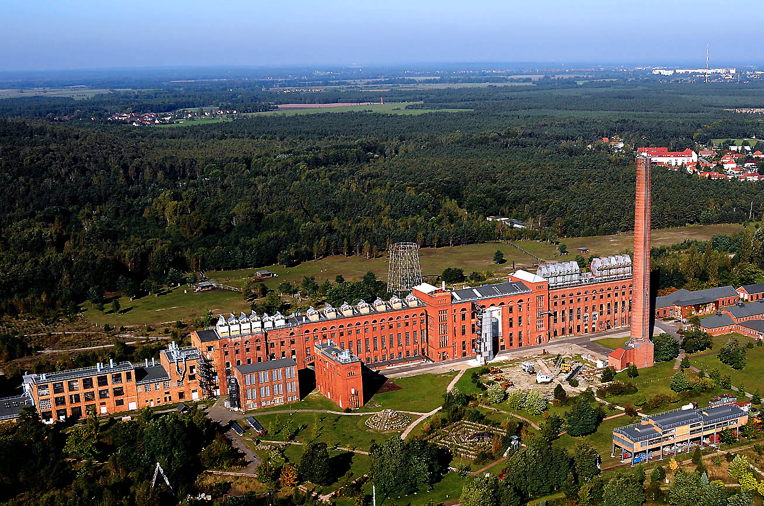
Das Museum
Teilprojekte
TP1 – Ausstellung TP 2 – Depot TP 3 – Verwaltung TP 4 – Außenbereich

Slide 8
TP 2 – Depot/Werkstätten
Museumskonzept ✔
Sammlungskonzept ✔
Bauliche Errichtung
entspr. Anforderungsprofil des Museums ✔
Möblierung und techn. Ausstattung
entspr. Anforderungsprofil des Museums ✔

Slide 9
Die Idee
  Stillgelegte Brikettfabrik (verlassene Betriebsstätte)
  Lausitzer Bergbaumuseum e.V. als Erinnerungsort und Ort der Würdigung ostdeutscher Arbeitswelten (Energiebezirk Cottbus)
  Hort für Sicherung von Bewahrenswertem bei Abriss und Rückbau in den frühen 90-er Jahren

Slide 10
„...wenigstens eine Brikettfabrik in der Lausitz sollte erhalten bleiben.“
- Maßnahme des Erhalts des sozialen Friedens
Prof. Dr. R. Slotta (DBM Bochum) empfahl die BriFa Knappenrode als Denkmal zu erhalten
sowie die Errichtung eines Museums in der Lausitz, Länder finanziert – BB + SN
- Abriss- und Sanierungskosten für eine erste grundhafte Sanierung legten Grundstock

Slide 11
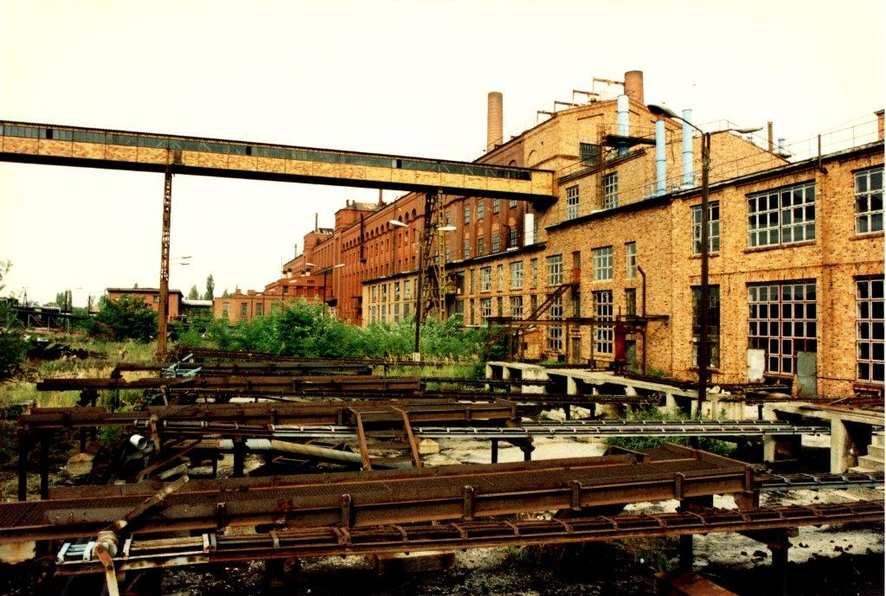

Slide 12
  • 1994 – 2002
  „Bergbaumuseum“
  Abriss, Umbau, grundhafte Sanierung
    1 Museumsleiter (ehm. leitender MA)
    1 Mitarbeiterin (ehem. Sekretärin)
    bis 120 ABM
    Fehlendes Betreiberkonzept
    Unkontrolliertes Bergen und Beschaffen (Tagebautechnik)
    Anlegen eines 25 ha großen Museumsareals
    - Betriebsstätte unter Bergaufsicht
    Errichtung des ZV Sächsisches Industriemuseum
    Kulturraum Strukturgesetzgebung

Slide 13
2002 – 2011
„Vom Bergbaumuseum zur Energiefabrik“
- Übernahme durch die Stadt Hoyerswerda
Aufbau eines musealen Personalkörpers
Fachliche Unterstützung durch AG Museen des KR OL/NS und der Landesstelle für Museumswesen
Gutachten zur zukünftigen Betreibung
Ergebnis: Profilschärfung, Konzentration (flächig und inhaltlich) + Dauerausstellungen + Einführung von außergewöhnlichen Veranstaltungsformate
Empfohlener Sammlungsumbau blieb unbearbeitet.

Slide 14
Mögliche Gründe
  Schwierige öffentliche Debatte in der Region
  Überforderung durch Größe und Umfang
  Keine finanziellen Mittel beim Träger und Eigentümer
  Unsicherheit in rechtlichen Bewertungen (Betriebsstätte, Bergaufsicht, techn. Anlagen, Denkmal, Folgekosten)
  Kein klares kommunalpolitisches Mandat
  Keine Planungssicherheit
  Mit entsprechenden Folgen

Slide 15
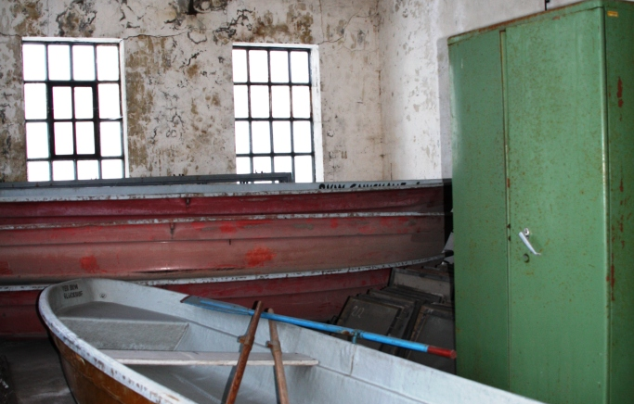

Slide 16
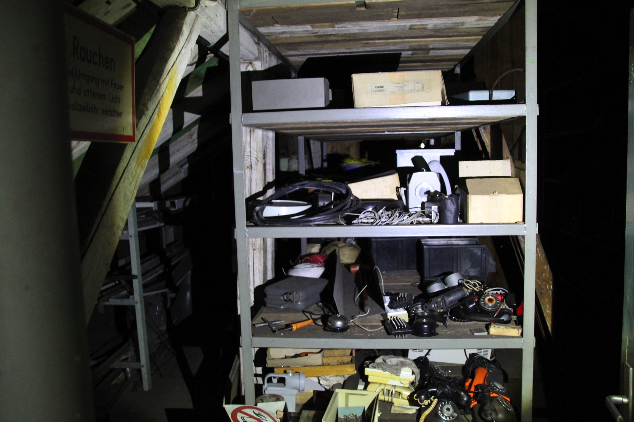
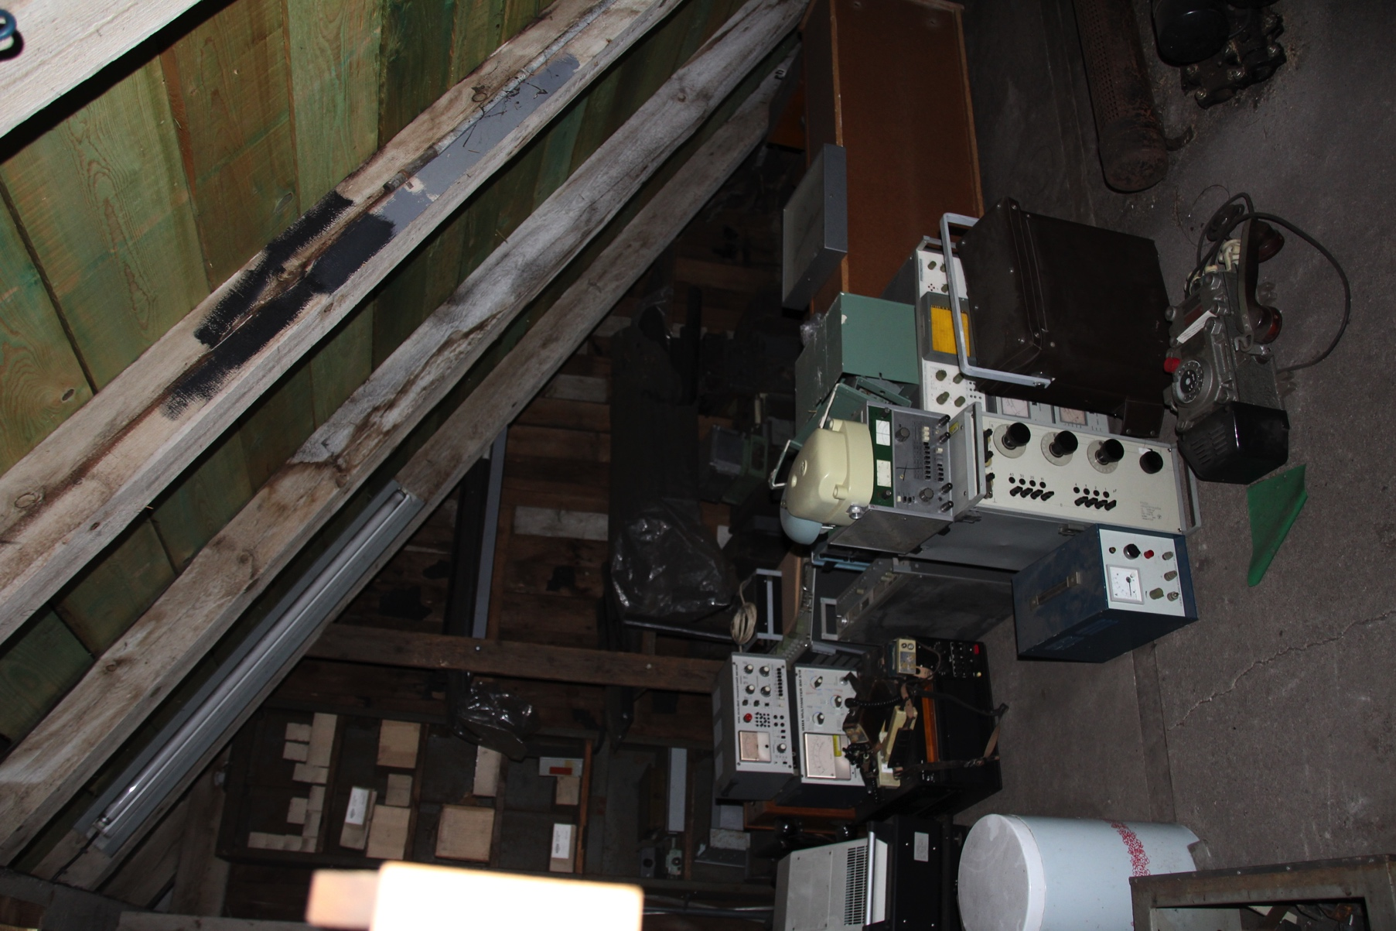

Slide 17
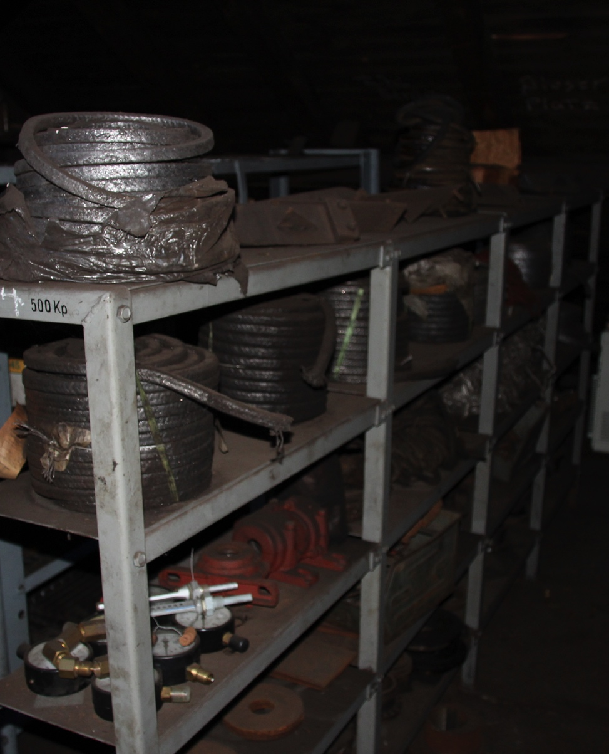
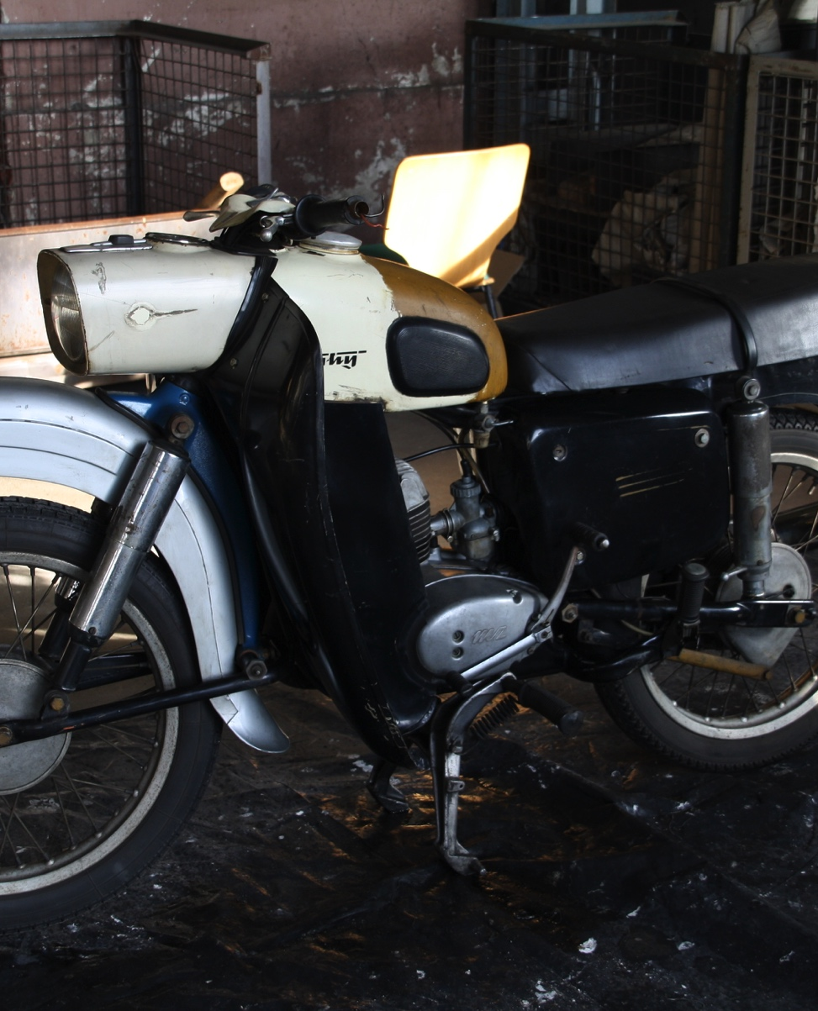

Slide 18
Wie inventarisiert man nun eine Brikettfabrik?
Gar nicht!
Klare Trennung!
  Technisches Denkmal (Erfassung, Dokumentation, Pflege, Konservierung)
  Museale Sammlung (Industriegeschichte der braunkohlegeprägten Lausitz, Fokus Senftenberger Revier)

Slide 19
Der Weg.
Die Implementierung einer musealen Präsentation in einem Lausitzer Industriedenkmal von nationaler Bedeutung ist eine außergewöhnliche Aufgabenstellung und in der sächsisch-brandenburgischen Lausitz einmalig. (Einleitung Vorkonzept, 2013)
Jeder Mensch mit einer neuen Idee ist ein Spinner,
Bis die Idee Erfolg hat. (Mark Twain)

Slide 20
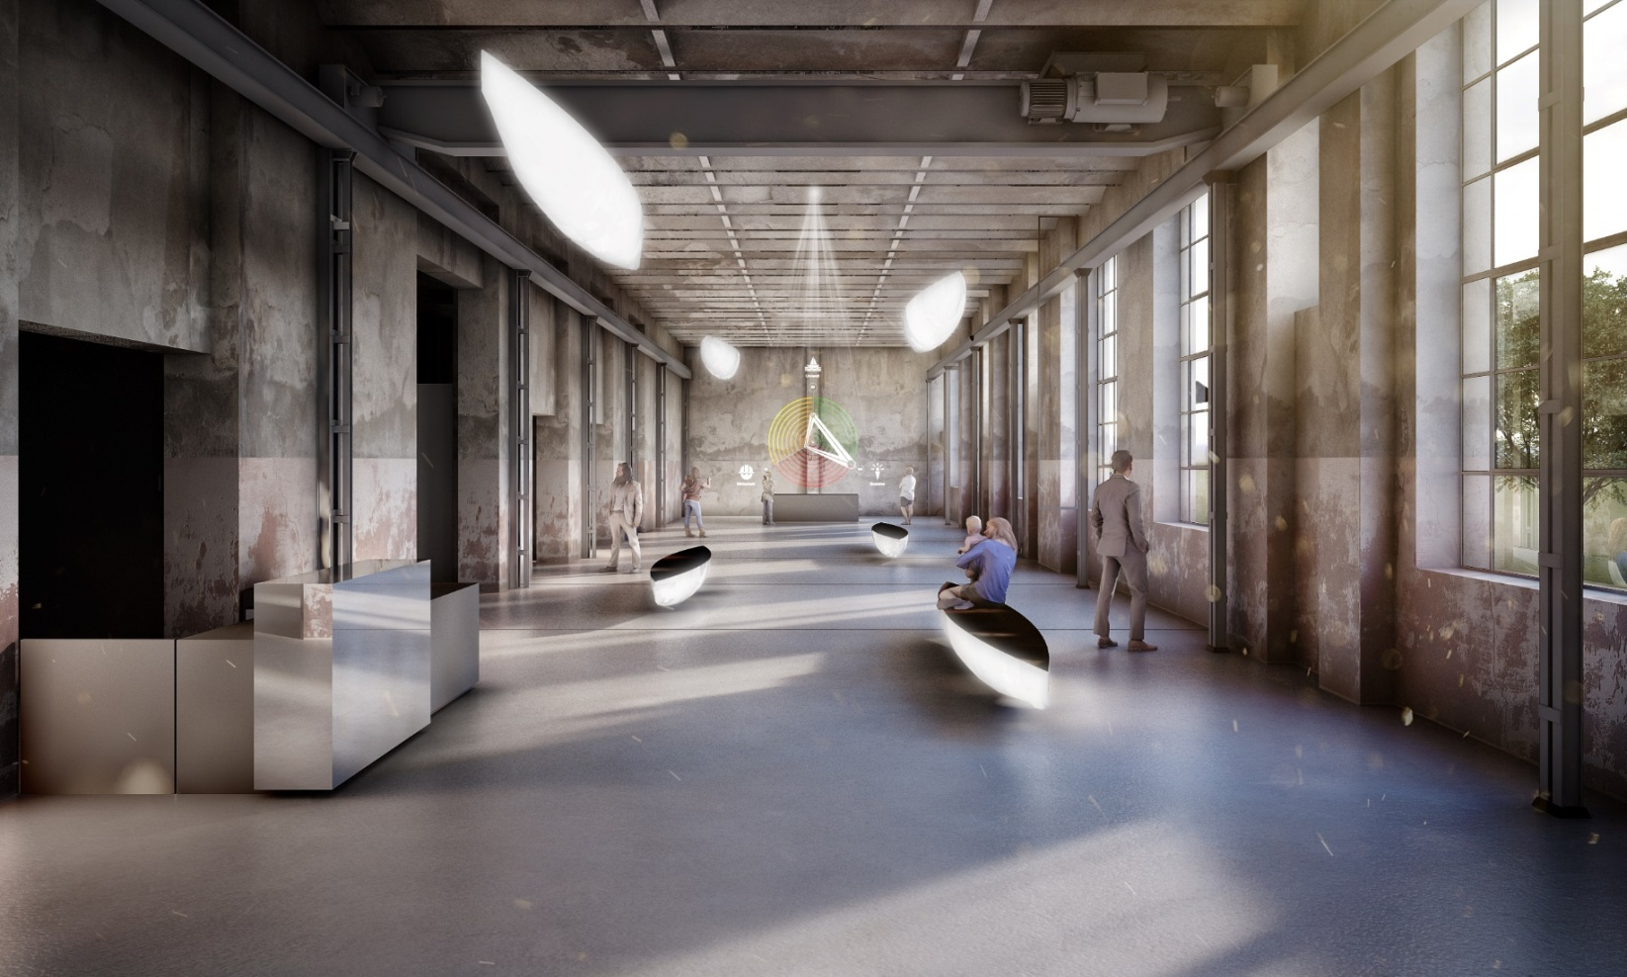
Museum und touristischer Hotspot

Slide 21
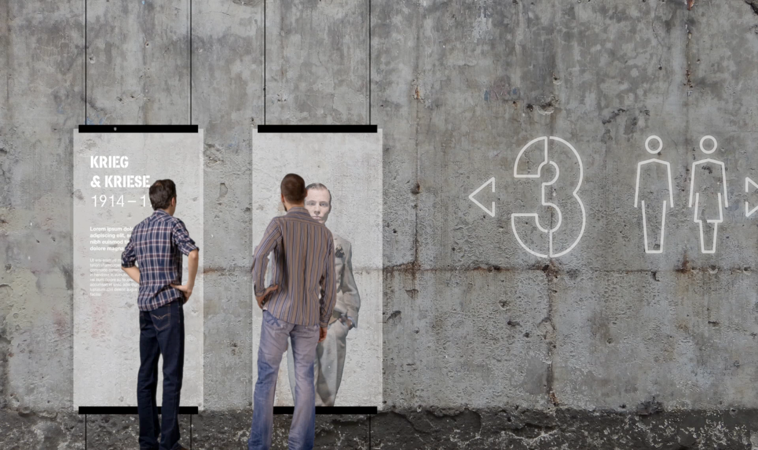
Altes bewahren – Neues hebt sich deutlich ab
Licht – Glas – Emotionen

Slide 22
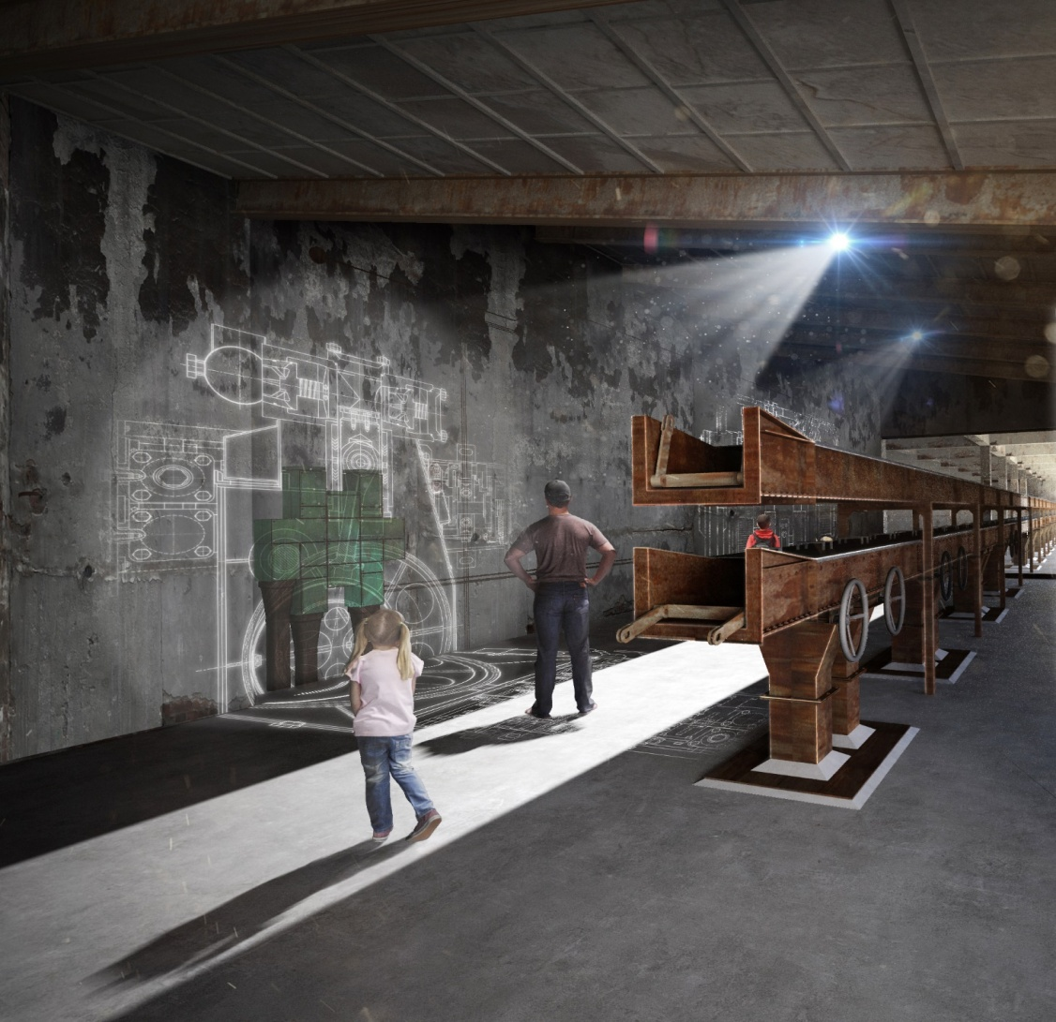
Geschichte verstehen – intuitiv erfahrbare Raumbilder

Slide 23
Mutig sein.
Im Team arbeiten.
Netzwerken.
Expertise einholen.
Die Größe und Schönheit der Aufgabe erfordert pragmatische Lösungen.
Glückauf und Ahoi.

